Slide 1



IMDB Sentiment Analysis - LSTM
~ Mélytanuló rendszerek ~

Slide 2

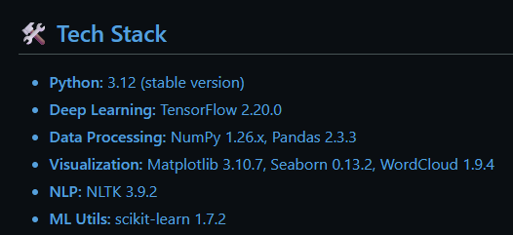
Projekt áttekintés
IMDB filmkritikák sentiment elemzése
Many-to-One LSTM neurális háló
Bináris osztályozás: pozitív vs. negatív
50.000 eredeti adathalmaz mérete
49.578 egyedi kritika feldolgozása
Kiegyensúlyozott adathalmaz:
50,19 % (pozitív)
49,81 % (negatív)

Slide 3
Motiváció és problémafelvetés
NLP (természetes nyelvi feldolgozás) ->kulcsfontosságú
Sentiment analysis
Alkalmazási területek
Ügyfélvélemények
Közösségi média
Termékértékelések
LSTM előnye:
Komplex szövegösszefüggések elsajátítása
Cél: filmkritikák automatikus pozitív / negatív osztályzása

Slide 4
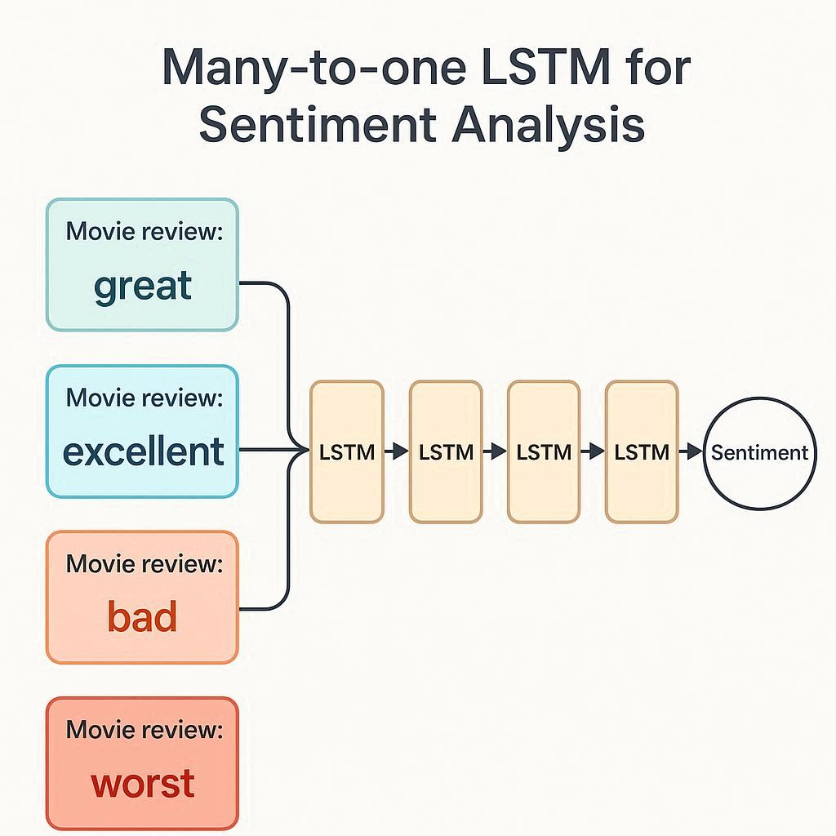




Slide 5
ADATHALMAZ JELLEMZŐI
Forrás: Kaggle IMDB Dataset (50K reviews) - angol
Adattisztitás:
HTML tagek eltávolítása
422 duplikátum törlése
Hiányzó értékek ellenőrzése
Végső:
24,882 pozitív
24,696 negatív
Átlagos hossz: 229 szó/kritika
Medián: 172 szó

Slide 6
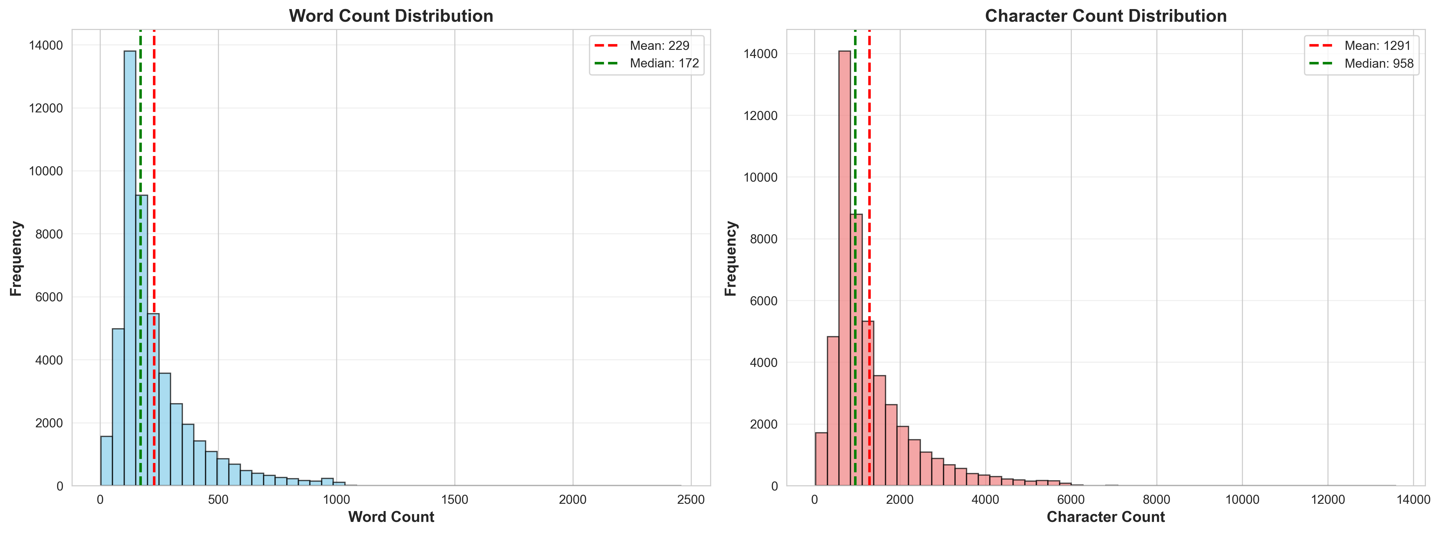

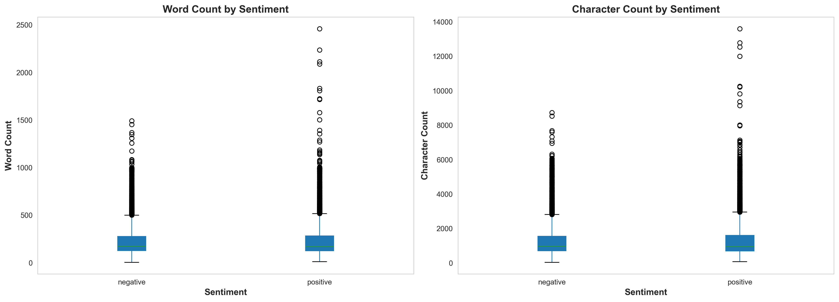




Slide 7
SZÖVEG ANALÍZIS
Pozitív kritikák kulcsszavai:
„great”, „best”, „love”, „excellent”
Negatív kritikák kulcsszavai:
„bad”, „worst”, „waste”, „boring”
Nincs korreláció hossz és sentiment között
Természetes nyelvi mintázat (Zipf törvény)

Slide 8
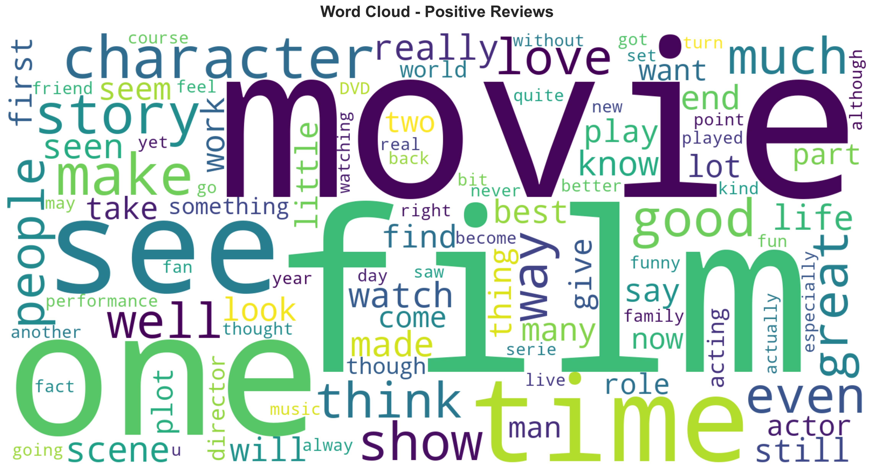
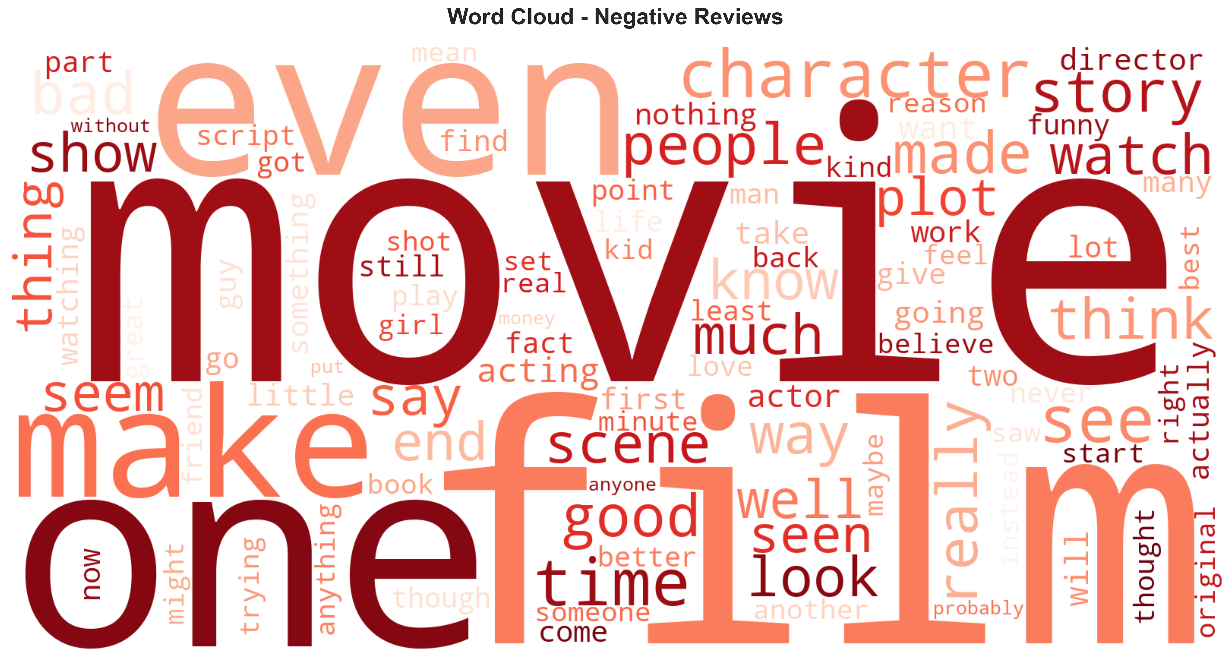
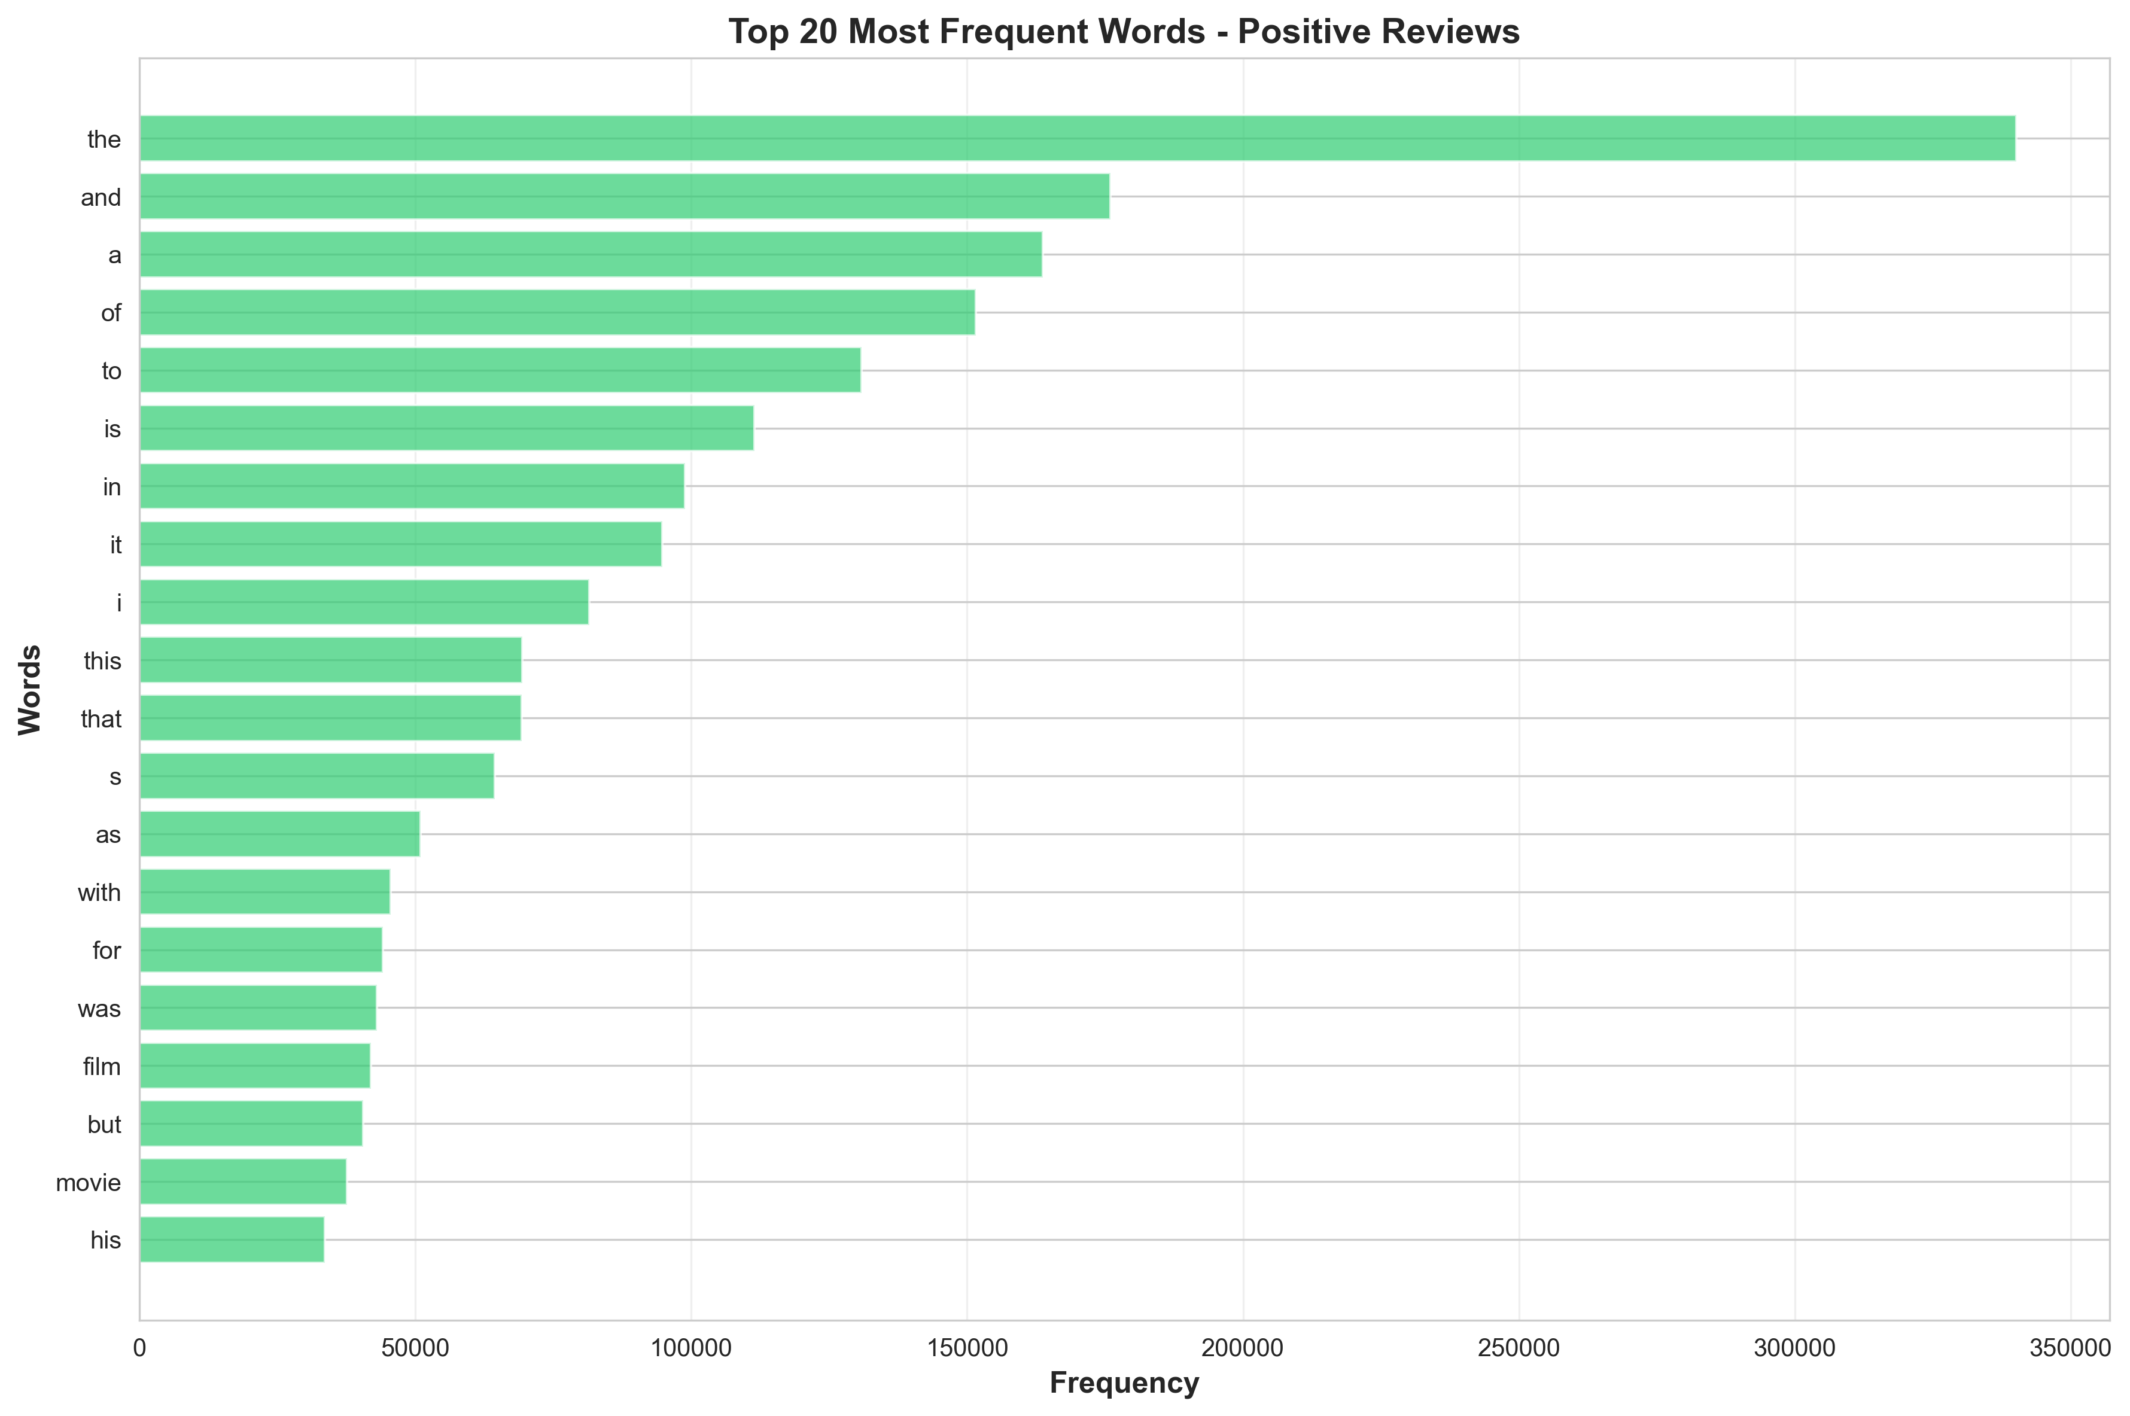
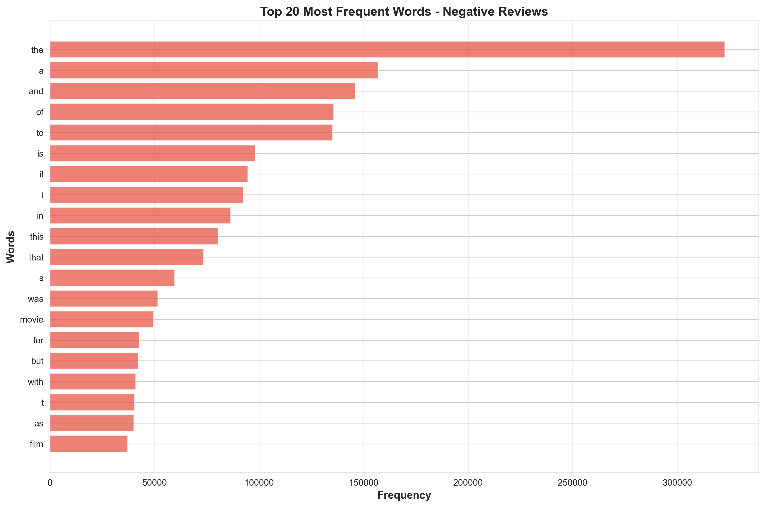

Slide 9
ADATELŐKÉSZÍTÉS
Tokenizáció: Keras Tokenizer
Vocabulary size: 10.000 leggyakoribb szó
Padding: 200 token/szekvencia
58,9 % padding igényelt (rövid kritikák)
40,8 % truncation igényelt (hosszú kritikák)
Train-validation split reprezentatív

Slide 10
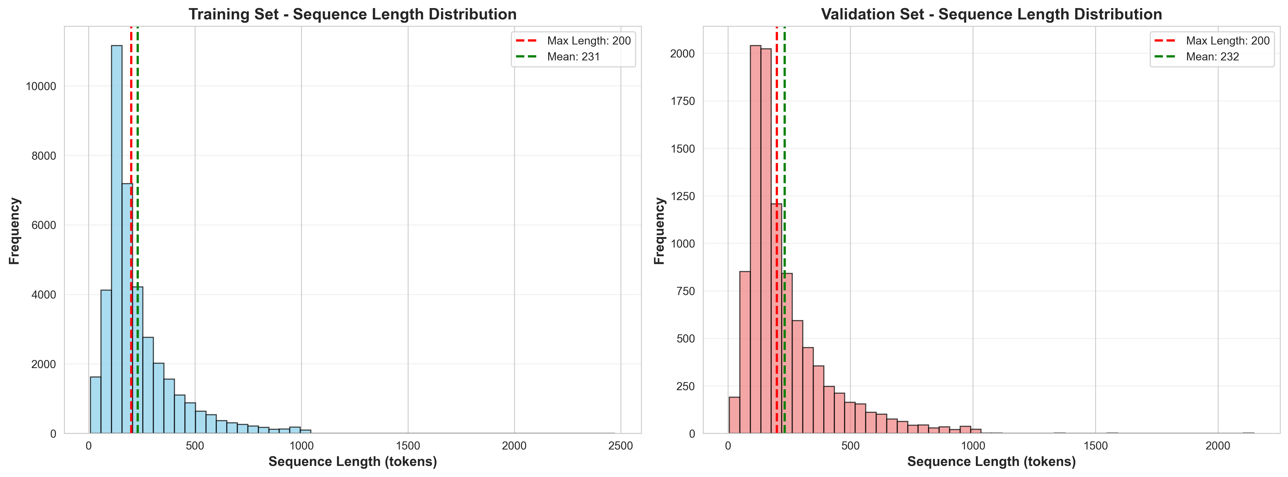
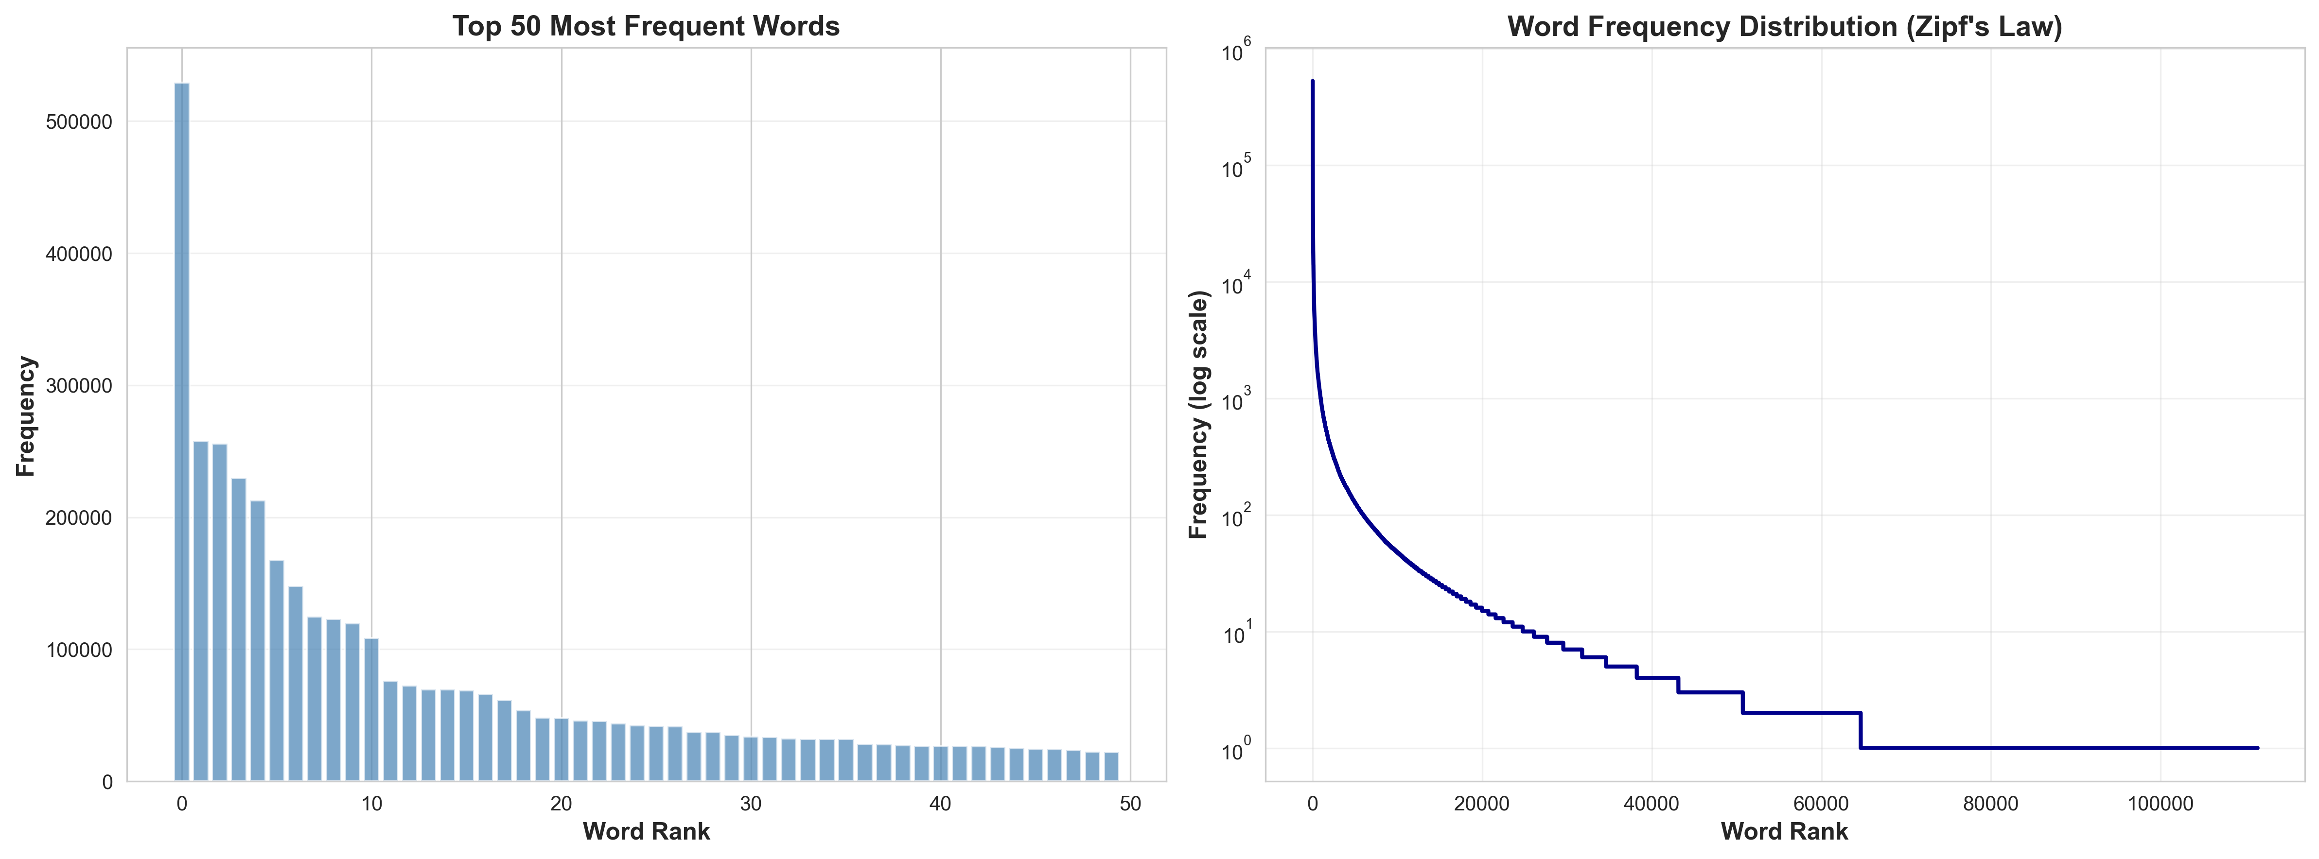

Slide 11
MODELL ARCHITEKTÚRA
Embedding Layer: 10,000 → 128 dimenzió
LSTM Layer: 128 units
Dropout: 0,5
Recurrent dropout: 0,2
Dropout Layer: 0,5
Dense Output: Sigmoid aktiváció
Összesen: 1.411.713 paraméter
Optimizer: Adam (LR: 0,001)
Loss: Binary Crossentropy

Slide 12
TRAINING FOLYAMAT
10 epoch (Early Stopping: 7. epoch)
Callbacks:
EarlyStopping (patience=3)
ReduceLROnPlateau
ModelCheckpoint
Training accuracy: 96 %
Validation accuracy: 87,96 %
Enyhe overfitting (8 % gap)
Best weights: 6. epoch

Slide 13
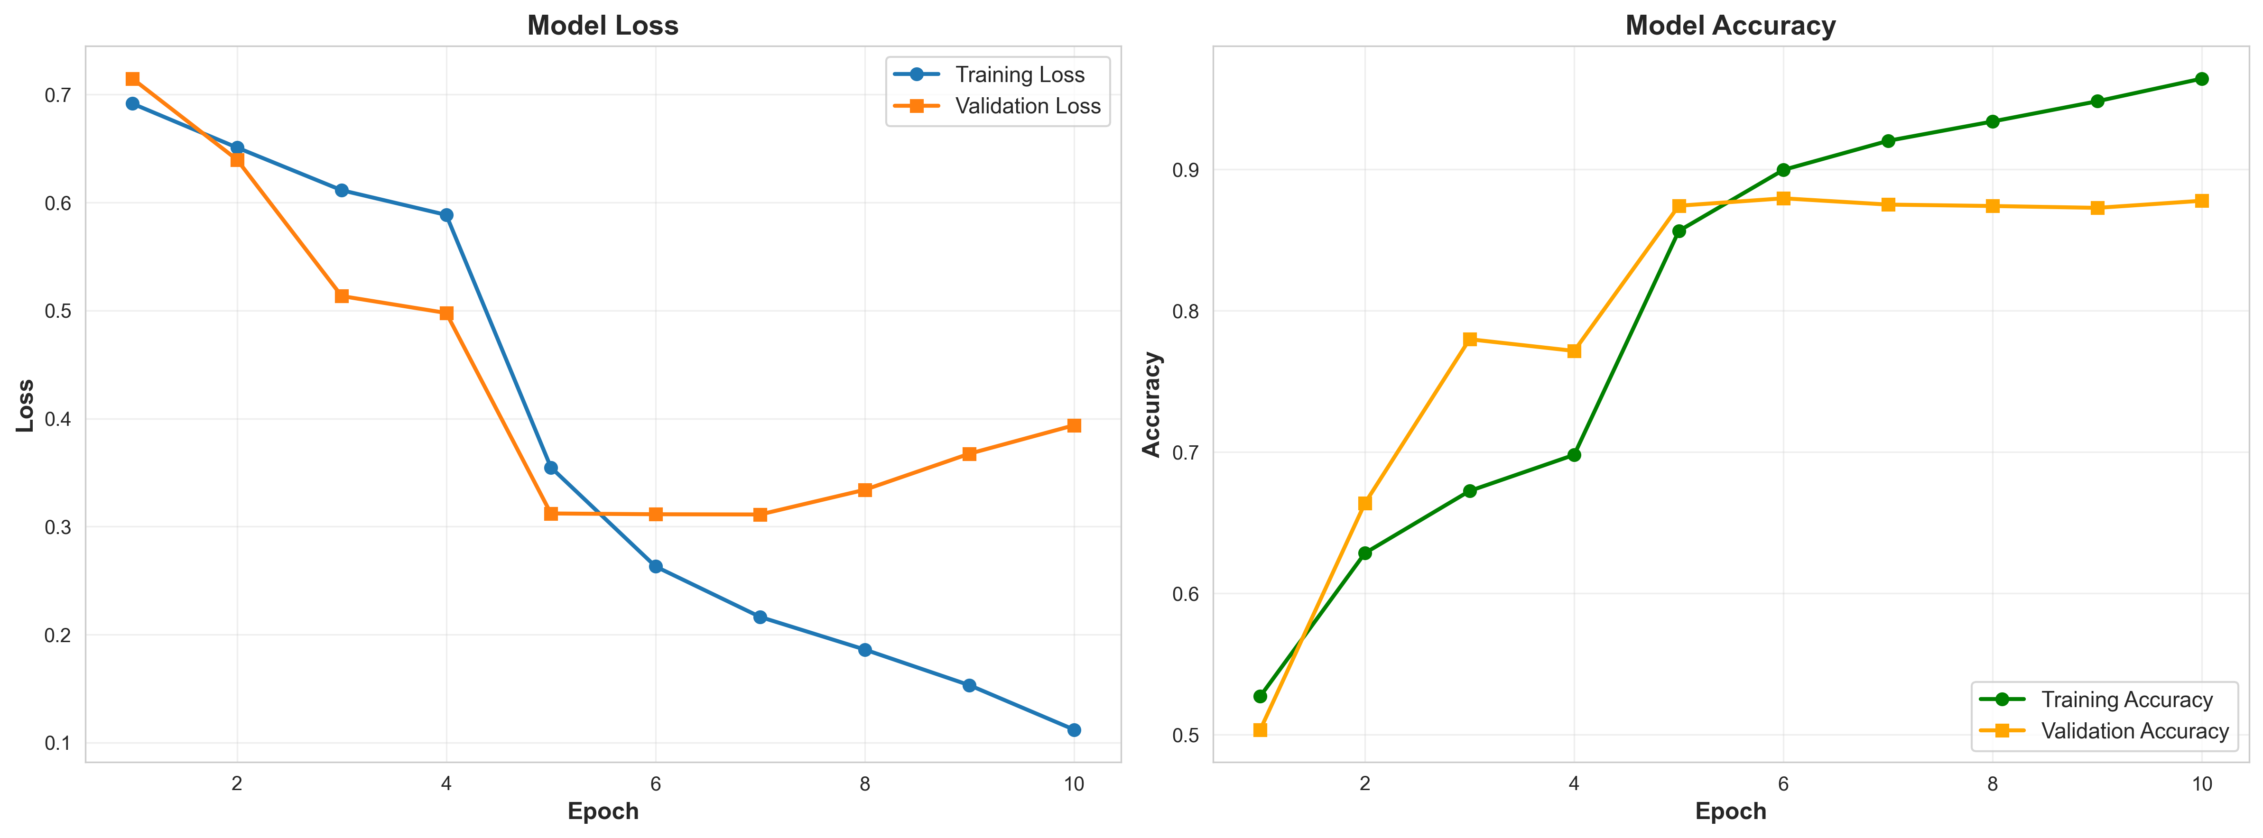

Slide 14
EREDMÉNYEK I.
Validation Accuracy: 87,96 %
Confusion Matrix:
True Negative: 87,96 %
True Positive: 88,08 %
Kiegyensúlyozott hibák (FP ≈ FN)
Classification Report:
Precision: 0,88
Recall: 0,88
F1-score: 0,88

Slide 15
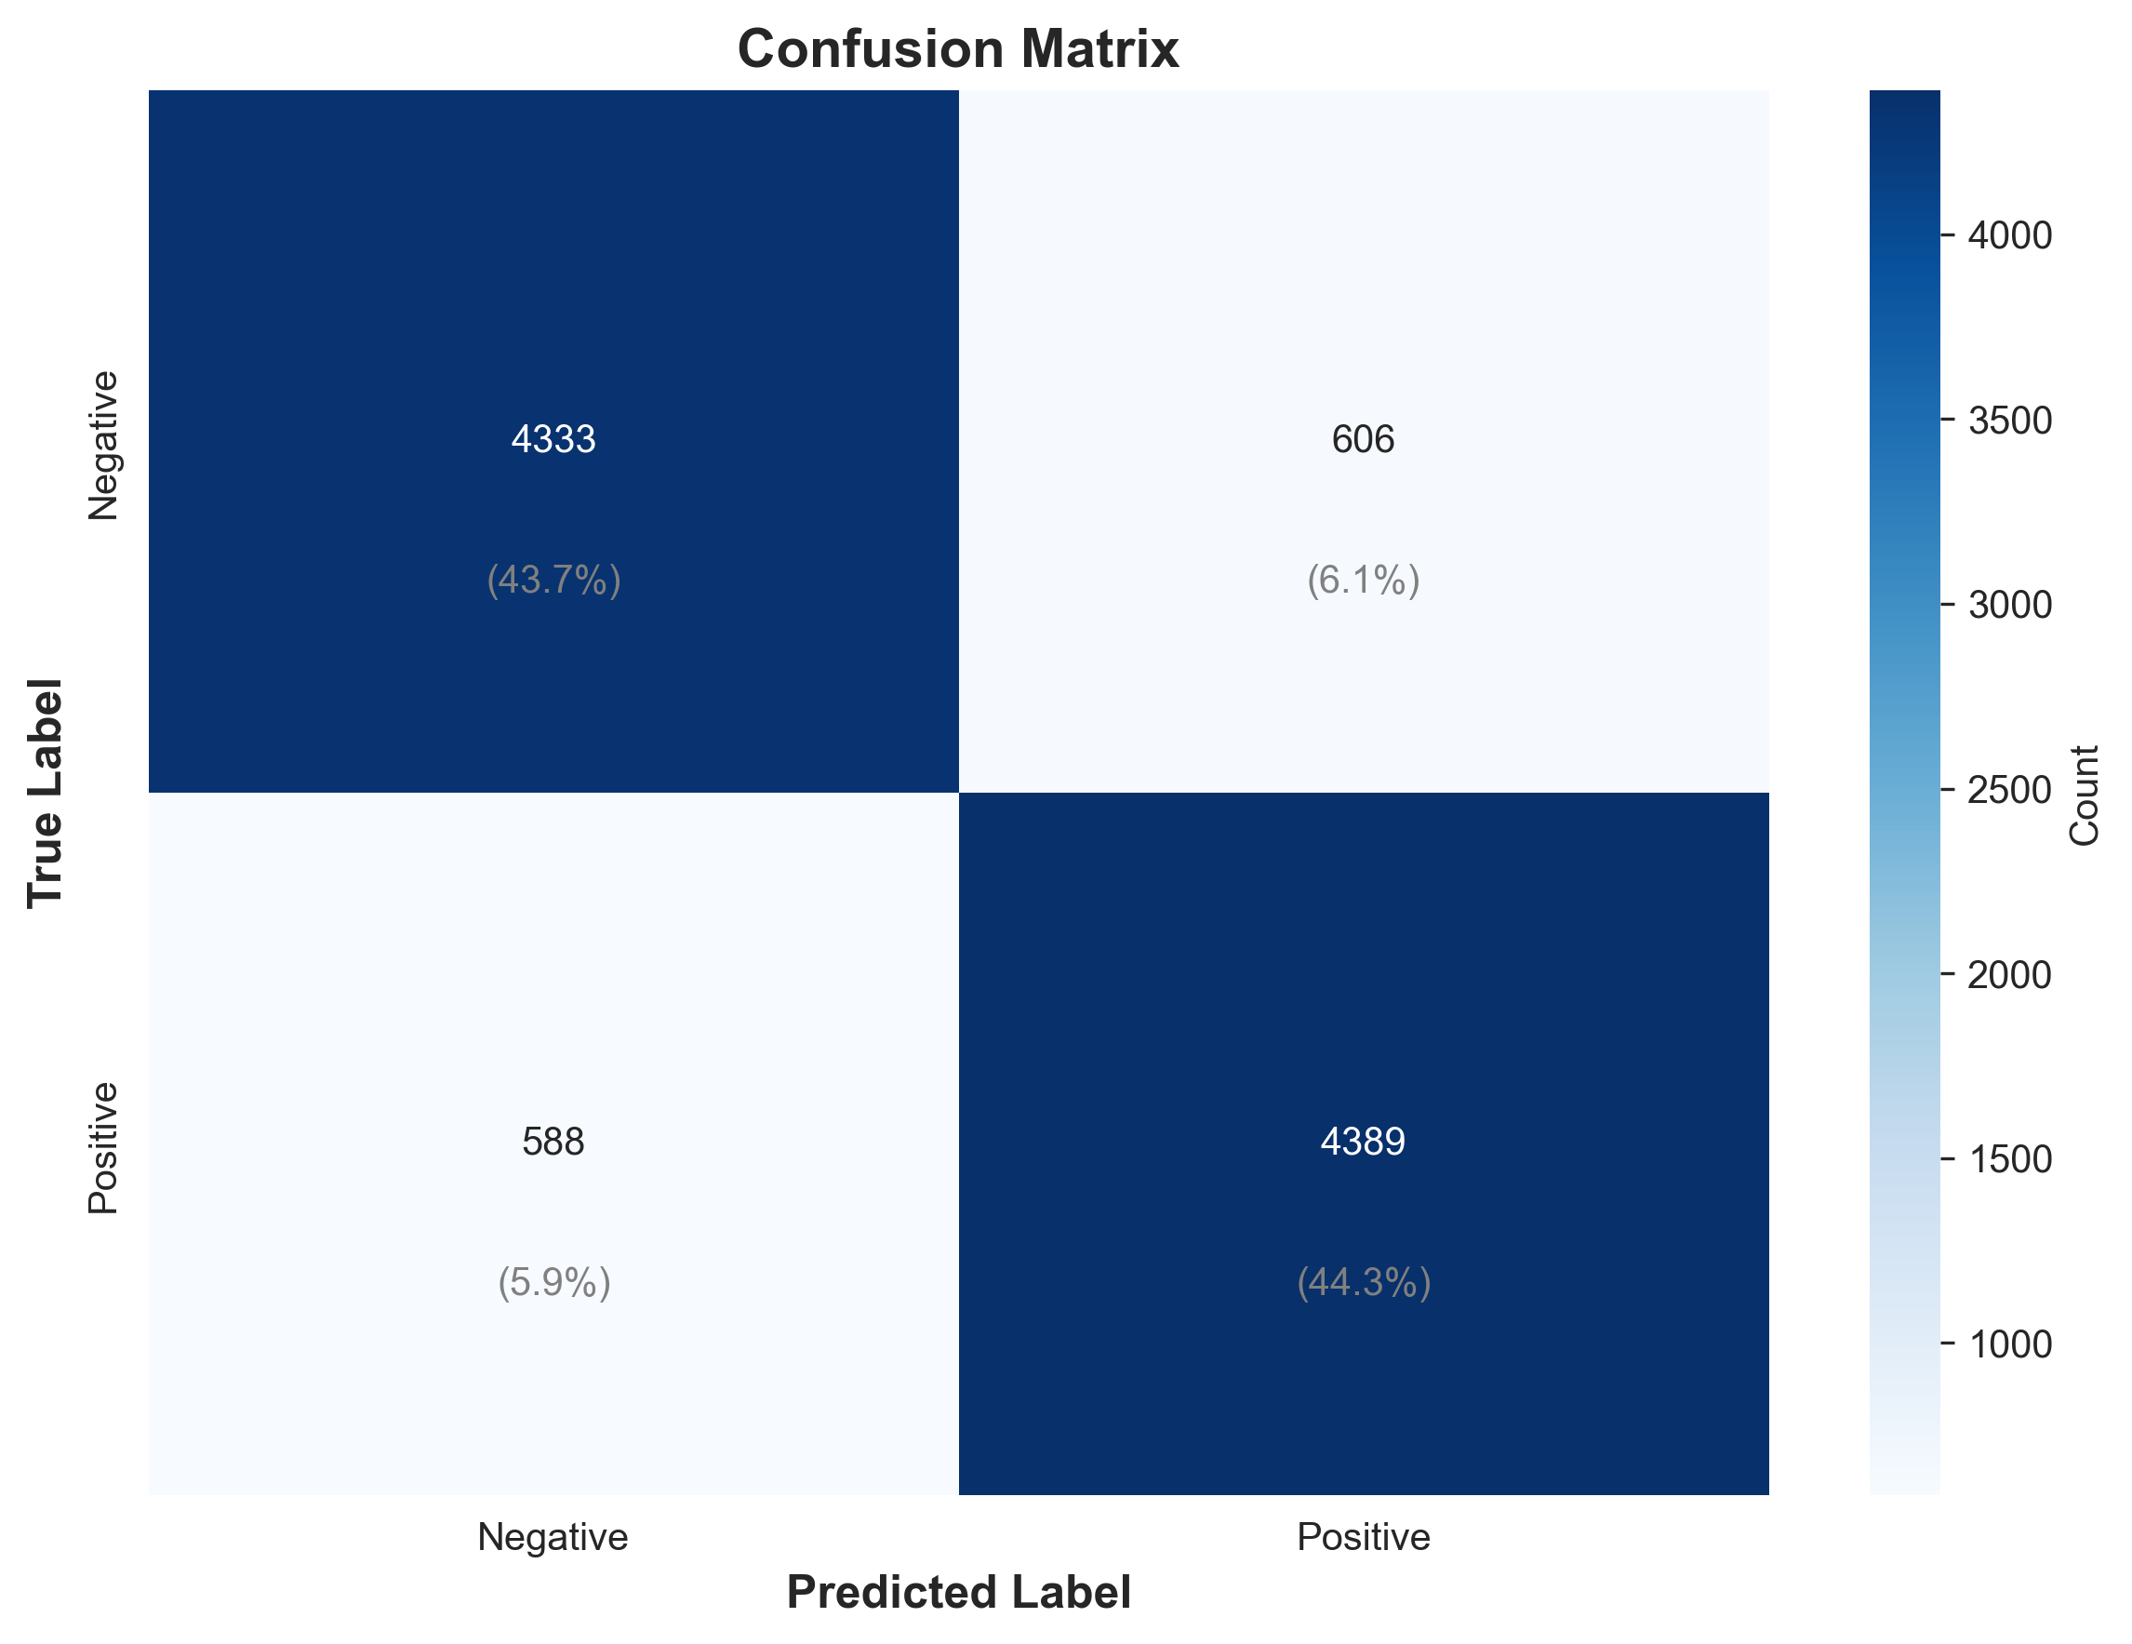

Slide 16
EREDMÉNYEK II. ÉS KÖVETKEZTETÉSEK
AUC Score: 94,71 % (kiváló)
Enyhe overfitting (8% gap) – elfogadható
Összegzés: 87,96 % accuracy
ROC görbe >> random classifier
Nincs osztály bias
Továbbfejlesztési lehetőségek:
Bidirectional LSTM
Pretrained embeddings (BERT)
Ensemble módszerek

Slide 17
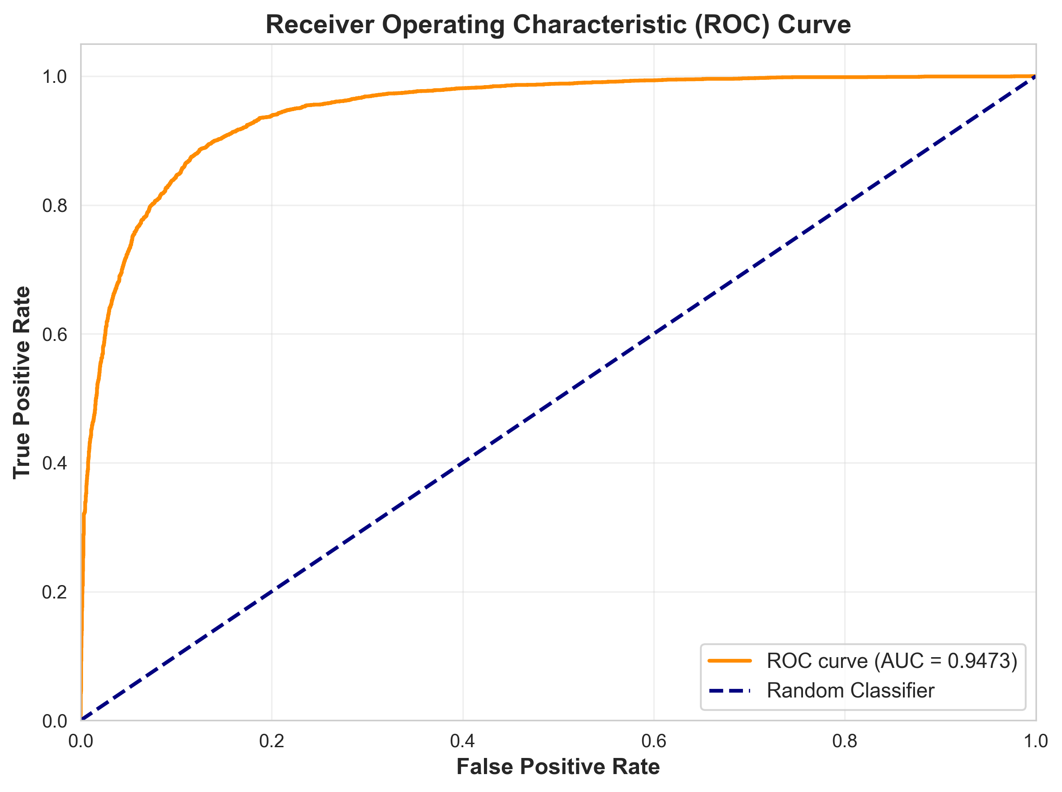

Slide 18
Forráskód:
https://github.com/Csaba79-coder/imdb-sentiment-lstm
Adathalmaz forrása:(
(utolsó megtekintés dátuma 2025.10.23.)
https://www.kaggle.com/datasets/lakshmi25npathi/imdb-dataset-of-50k-movie-reviews

Slide 19

Készítette:
Vadász Csaba
Programtervező informatikus mesterképzés
Levelező tagozat
2025/2026. I. (őszi) félév

